Slide 1
سلامة الاذنين

Slide 2
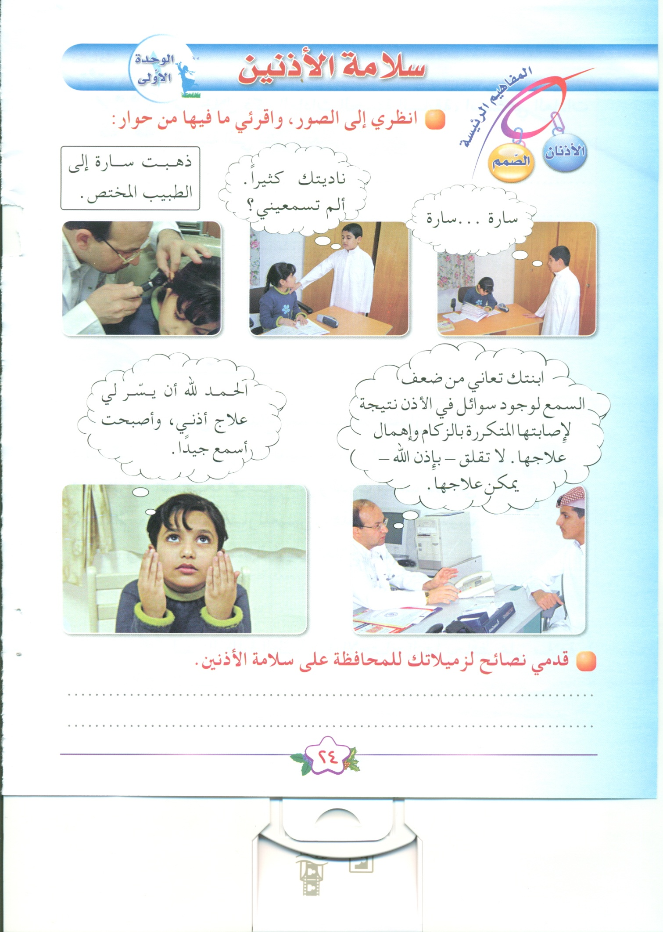
انظري الى الصور واقرئي ما فيها من حوار :
الحرص علي نظافة الأذنين – مراجعة الطبيب عند الإصابة بالرشح والزكام – إخبار الوالدين عند الاحساس بضعف السمع

Slide 3
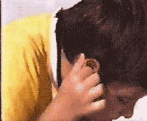
نظافة الأذنين :
يساعد الوضوء الصحيح على ................... الأذنين .
نظافة
جففي اذنيك من الخارج بعد الاستحمام وذلك بلف ............. على اصبع اليد
منديل

Slide 4
لسلامة أذنيك :
لا تفعلي
افعلي
1- استخدام اعواد الاذن في تنظيف أذنيك .
2- ادخال أي جسم صلب داخل الأذن .
3- الاستماع الى الاصوات العالية
4- دخول الماء في اذنيك عند الاستحمام .
5- سماع ما نهى الله عنه .
1- الدعاء الى الله ان يديم عليك نعمة السمع بقول: (اللهم متعني بسمعي و بصري واجعلهما الوارث مني).
2- سماع الكلام الطيب .
3- الحرص على زيارة الطبيب عند الاحساس بألم في أذنيك .
4- الحرص على نظافة الاذنين بطريقة آمنه .

Slide 5
فكري
كيف يعرف الشخص الاصم وجود شخص يطرق الباب ؟

